Slide 1
مهنة الطباخ

Slide 6
يستخدم الطباخ العديد من الأدوات في عمله...هل تعرفون ما هي ؟؟

Slide 7
الطناجر و المقالي

Slide 9
الصينية

Slide 11
قالب الحلوى (الكيك)

Slide 13
ملاعق و مغارف مصنوعه من الخشب أو المعدن

Slide 14
السكين الخاص بتقطيع الطعام

Slide 15
الخفاقة

Slide 17
لوح التقطيع

Slide 19
مرق العجين

Slide 21
الملاعق و الشوك و السكاكين

Slide 22
المبرشه

Slide 23
ميزان خاص بتوزين الأطعمة

Slide 24
الفرن

Slide 25
الثلاجة لحفظ الطعام

Slide 26
يحتاج الطباخ للعديد من الأطعمه و البهارات

Slide 27
لاحظ ملابس الطباخ

Slide 28
لو كنت طباخاً..ما هو أكثر شيئ تحب أن تطهوه؟؟

Slide 29
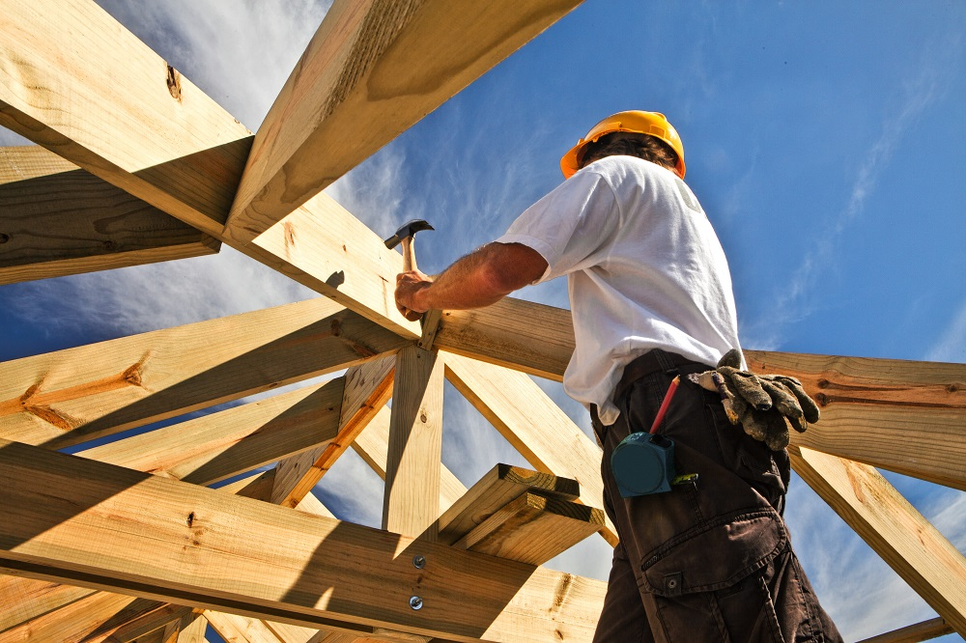
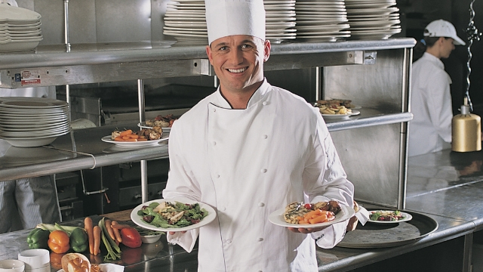
أي من هذه المهن هي مهنة الطباخ؟

Slide 30
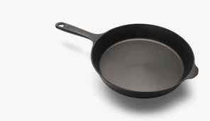
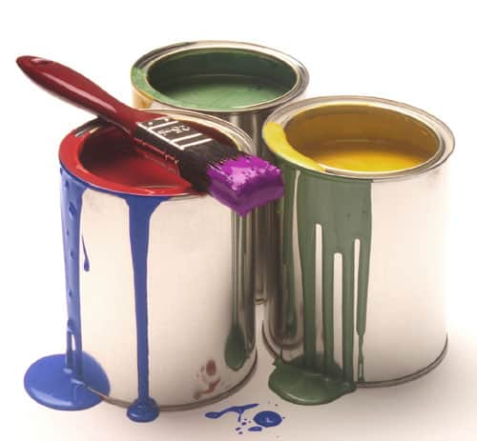
واحدة من هذه الأدوات يستخدمها الطباخ

Slide 31
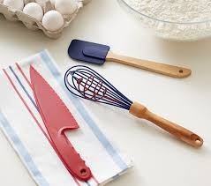
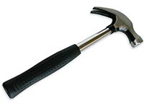
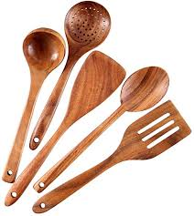
أي من هذه الأدوات لا يستخدمها الطباخ؟

